Slide 1





Slide 2

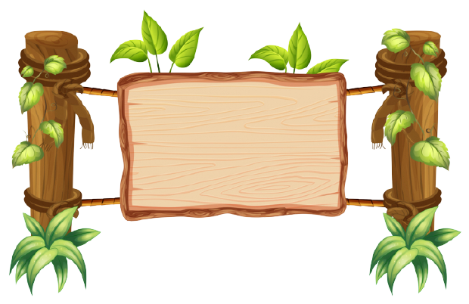




GIẢI CỨU CHÚ KHỈ
Để giải cứu Khỉ Con không bị Cá Sấu ăn thịt, em hãy trả lời đúng các câu hỏi nhé!

Slide 3








Huong Thao chuyên giáo án điện tử
MƠI THẦY CÔ QUÉT MÃ THAM GIA NHÓM NHẬN TÀI LIỆU MIỄN PHÍ

Slide 4

6 x 5 = ?
A. 36
B. 40
C. 30
D. 36

Slide 5
36 : ? = 6
A. 6
B. 4
C. 5
D. 3

Slide 6
6 x 9 = ?
A. 48
B. 60
C. 50
D. 54

Slide 7








Slide 8


Slide 9



Bài 1: Nêu các số còn thiếu
a)
6
12
18
24
30
36
42
48
54
60
b)
60
54
48
42
36
30
24
18
12
6

Slide 10



2. Số
6
x 4
: 3
: 2
24
8
4
?
?
?
Ta tiến hành các phép tính theo thứ tự từ trái sang phải

Slide 11

Bài 3:
Số?
a)
Thừa số | 6 | 6 | 6 | 6 | 6 | 6
Thừa số | 2 | 4 | 6 | 3 | 5 | 7
Tích | 12 | ? | ? | ? | ? | ?
24
36
18
30
42
Tích = Thừa số x thừa số

Slide 12
Bài 3:
Số?
a)
Số bị chia | 18 | 30 | 42 | 60 | 54 | 48
Số chia | 6 | 6 | 6 | 6 | 6 | 6
Thương | 3 | ? | ? | ? | ? | ?
5
7
10
9
8
Thương = Số bị chia : số chia

Slide 13


Bài 4:
Số?
a) Mỗi hộp có chiếc bút chì màu.
?
6
b) Số bút chì màu ở 4 hộp là: x =
?
?
?
6
4
24

Slide 14
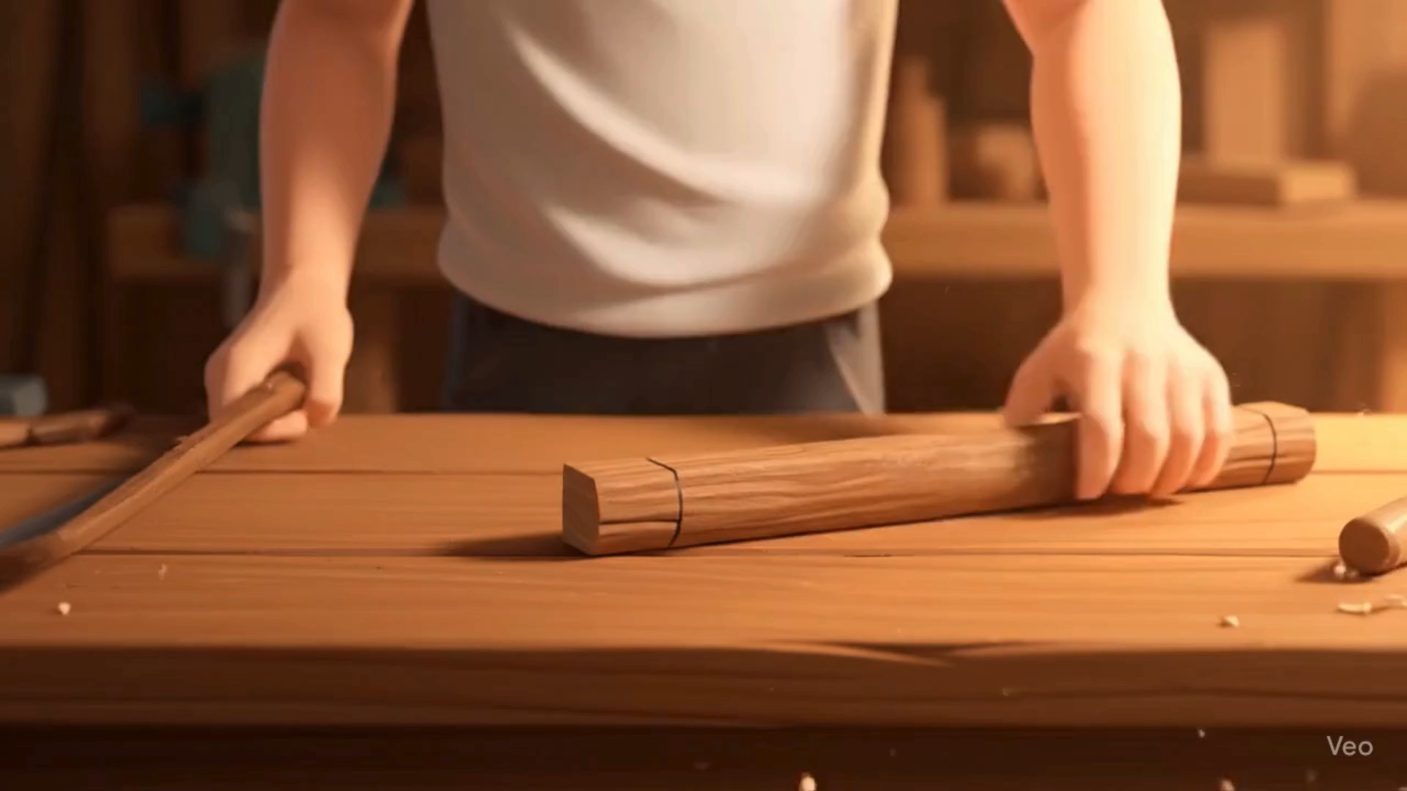

Slide 15

5. Một thanh gỗ dài 60 cm được cưa thành 6 đoạn bằng nhau. Hỏi mỗi đoạn gỗ đó dài bao nhiêu xăng – ti – mét?
Bài giải
Mỗi đoạn gỗ dài:
60 : 6 = 10 (cm)
Đáp số: 10 (cm)

Slide 16


Slide 17













Slide 18









6 x 2 = ?
12
Em được
2 sticker
GO HOME
Notes:
Bấm vào chữ Go Home để về trang game đầu

Slide 19
42 : 6 = ?
7
Em được
3 sticker
GO HOME
Notes:
Bấm vào chữ Go Home để về trang game đầu

Slide 20
54 : 6 = ?
9
Em được 1 sticker
GO HOME
Notes:
Bấm vào chữ Go Home để về trang game đầu

Slide 21
Huong Thao chuyên giáo án điện tử
MƠI THẦY CÔ QUÉT MÃ THAM GIA NHÓM NHẬN TÀI LIỆU MIỄN PHÍ

Slide 22
6 : 6 = ?
1
Em được
2 sticker
GO HOME
Notes:
Bấm vào chữ Go Home để về trang game đầu

Slide 23
6 x 6 = ?
36
Em được
4 sticker
GO HOME
Notes:
Bấm vào chữ Go Home để về trang game đầu

Slide 24





Slide 25



